Slide 1
6
Inmunobiología y Genómica
Antonio Parrado
Expresión génica y microRNA para la búsqueda de biomarcadores en hemopatías malignas. Disección de la ruta de la IL-4 para la exploración del potencial terapéutico de su inhibición en leucemias linfocíticas crónicas.
Papel de Dock10 en la linfopoyésis B y su implicación en alergias y cáncer.
Colaborar en otros proyectos como plataforma de apoyo en microarrays (expresión génica, microRNA, metilación…).

Slide 2
6
Inmunobiología y Genómica
Antonio Parrado
TÍTULO: Estudio del papel fisiológico de Dock10 en un modelo de ratones knockout. Implicación en las respuestas de IgE y en cáncer. FECHA: 2017-2019. ENTIDAD FINANCIADORA: FIS expdte. 16/01695. SUBVENCIÓN SOLICITADA: 105.028 €. PAPEL: Investigador Principal.
TÍTULO: Perfiles de expresión y microRNA en leucemias linfocíticas crónicas tratadas con IL-4 in vitro. Implicación de las isoformas de DOCK10 en migración celular y expresión génica. FECHA: 2011-2015. ENTIDAD FINANCIADORA: FIS expdte. 10/01226. SUBVENCIÓN CONCEDIDA: 117.975 € . PAPEL: Investigador Principal.
TÍTULO: La proteína Dock10/Zizimin3 en la activación de los linfocitos B por IL4: localización celular, ganancia y pérdida de función, modulación de la expresión génica e interacciones con GTPasas Rho. Implicación en las leucemias linfocíticas crónicas. FECHA: 2008-2010. ENTIDAD FINANCIADORA: FIS expdte. PI070135. SUBVENCIÓN CONCEDIDA: 286.770 € . PAPEL: Investigador Principal.

Slide 3
6
Inmunobiología y Genómica
Antonio Parrado
AUTORES: Ruiz-Lafuente N, Alcaraz-García MJ, Sebastián-Ruiz S, Gómez-Espuch J, Funes C, Moraleda JM, García-Garay MC, Montes-Barqueros N, Minguela A, Álvarez-López MR, Parrado A. TÍTULO: The gene expression response of chronic lymphocytic leukemia to IL-4 is specific, depends on ZAP-70 status and is differentially affected by an NFkB inhibitor. REVISTA: PLOS ONE 2014; 9: e109533. IF (2014): 3,234 (9/57 Q1 MULTIDISCIPLINARY SCIENCES)
AUTORES: Ruiz-Lafuente N, Alcaraz-García MJ, García-Serna AM, Sebastián-Ruiz S, Moya-Quiles RM, García-Alonso AM, Parrado A. TÍTULO: Dock10, a Cdc42 and Rac1 GEF, induces loss of elongation, filopodia, and ruffles in cervical cancer HeLa epithelial cells. REVISTA: Biol Open 2015; 4: 627-635. IF (2014): 2,416 (22/85 Q2 BIOLOGY)
AUTORES: Ruiz-Lafuente N, Alcaraz-García MJ, Sebastián-Ruiz S, García-Serna AM, Gómez-Espuch J, Moraleda JM, Minguela A,García-Alonso AM, Parrado A. TÍTULO: Interleukin-4 up-regulates miR-21 and the miRNAs hosted in the CLCN5 gene in chronic lymphocytic leukemia. REVISTA: PLOS ONE 2015; 10: e0124936. IF (2014): 3,234 (9/57 Q1 MULTIDISCIPLINARY SCIENCES).

Slide 4
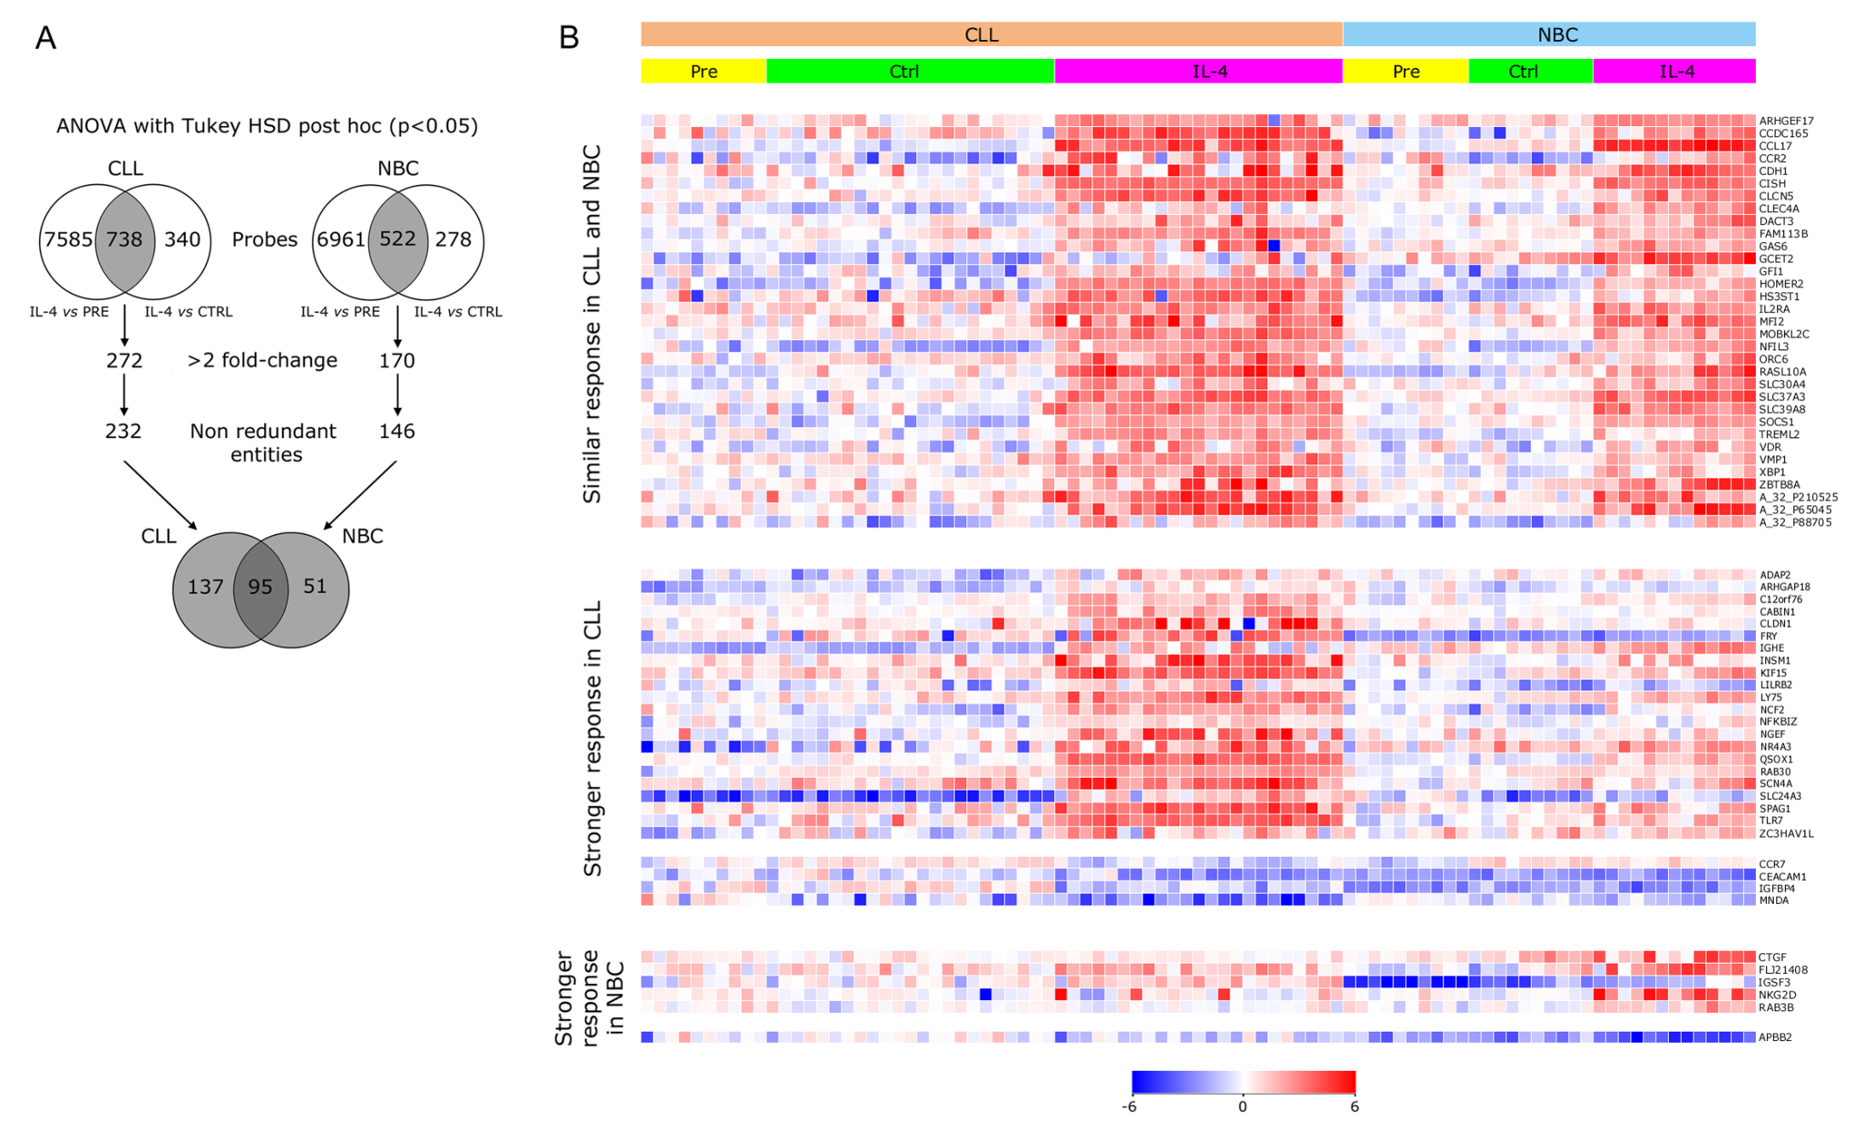
6
Inmunobiología y Genómica
Antonio Parrado
Ruiz-Lafuente N, Alcaraz-García MJ et al. PLOS ONE 2014

Slide 5
6
Inmunobiología y Genómica
Antonio Parrado
Identificación de 8 miRNA maduros regulados positivamente por IL-4 en LLC:
Mecanismo pasivo, como meros “pasajeros” de genes controlados por la IL-4.
Mi-RNA | miR-21-5p miR-21-3p | miR-362-3p miR-362-5p miR-500a-3p miR-502-3p miR-532-3p miR-532-5p
Carrier | VMP1 | CLCN5
Ruiz-Lafuente N, Alcaraz-García MJ et al. PLOS ONE 2015

Slide 6
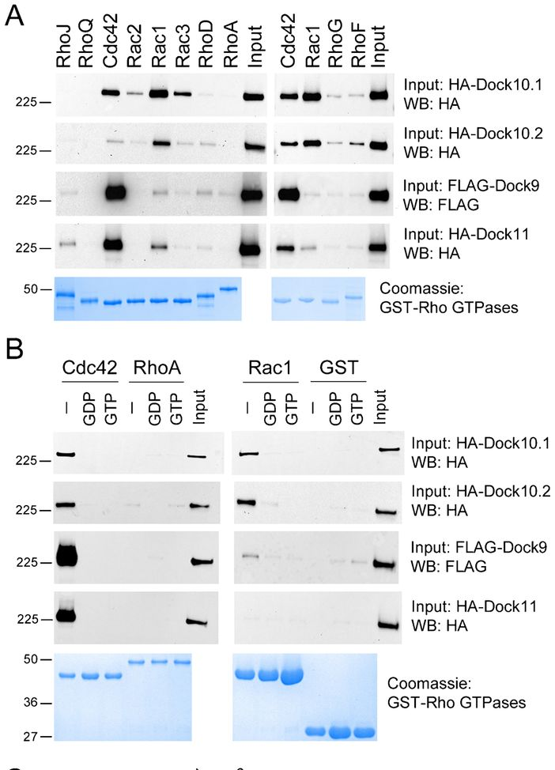
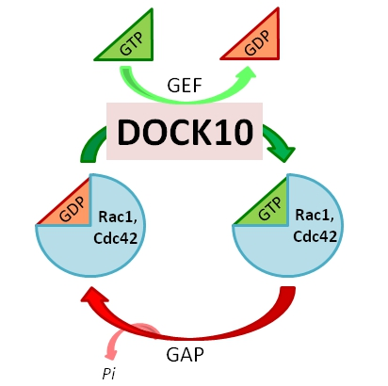
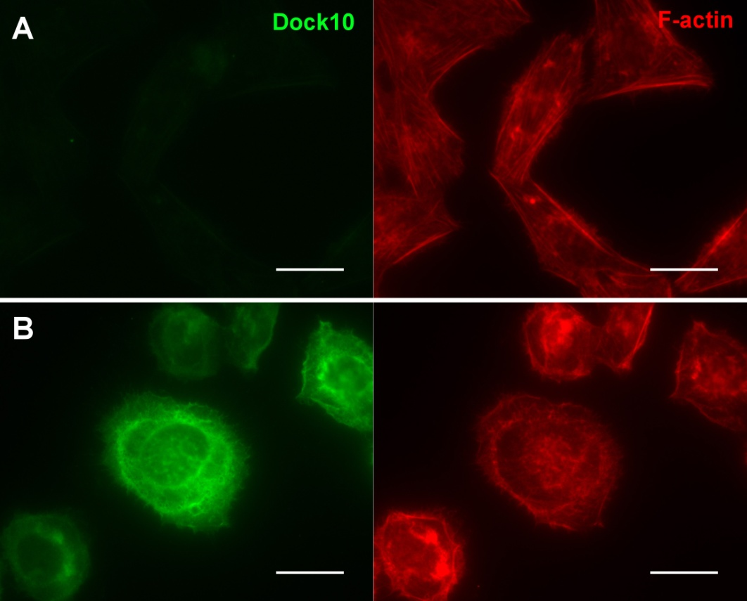
6
Inmunobiología y Genómica
Antonio Parrado
Ruiz-Lafuente N, Alcaraz-García MJ et al. Biol. Open 2015

Slide 7
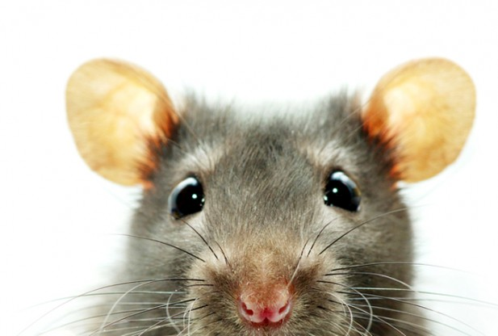
6
Inmunobiología y Genómica
Antonio Parrado
AUTORES: García-Serna AM, Alcaraz-García MJ, Ruiz-Lafuente N, Sebastián-Ruiz S, Martínez CM, Moya-Quiles MR, Minguela A, García-Alonso AM, Martón-Orozco E, Parrado A. TÍTULO: Dock10 regulates CD23 expression and sustains B-cell lymphopoiesis in secondary lymphoid tissue (enviado)

Slide 8
6
Inmunobiología y Genómica
Antonio Parrado
AUTORES: López-Lucas MD et al (grupo Moraleda). TÍTULO: Efficient, stable, and safe production of fucosylated mesenchymal stromal cells for clinical use (en redacción)

